Slide 1

Feira da Música
Zona de Propulsão
Equipe:

Slide 2
PROBLEMA
Informação sobre shows é dispersa ou inacessível
Perda de tempo ao procurar em vários canais (redes sociais e mídia convencional)
Frustração com a dificuldade de encontrar um bom rolê

Slide 3
Solução
Validação através de pesquisa via formulário online e presencial
73 participantes na pesquisa
Mais da metade das pessoas afirmou enfrentar dificuldades em encontrar informações sobre shows em Fortaleza
Concorrentes
Fizemos benchmarking e encontramos seis concorrentes e avaliamos seus pontos fortes e fracos.

Slide 4
Diferencial do Rolê
Busca geolocalizada com interface via mapa com eventos acontecendo em tempo real
Web App integrado à base de dados do Mapa Cultural CE, com mais de 22 mil artistas cadastrados
Abrange eventos de artistas locais, alimentado por uma rede de afetividadde dos usuários
Pesquisa por filtros intuitiva e eficaz

Slide 5
Retorno Financeiro
Imediato: Propaganda através de banners
Curto prazo: Eventos impulsionados
Médio prazo: Vendas de ingressos e courverts
Longo prazo: Parcerias com as casas de shows baseadas em estatísticas de consumo de música ao vivo na cidade

Slide 6
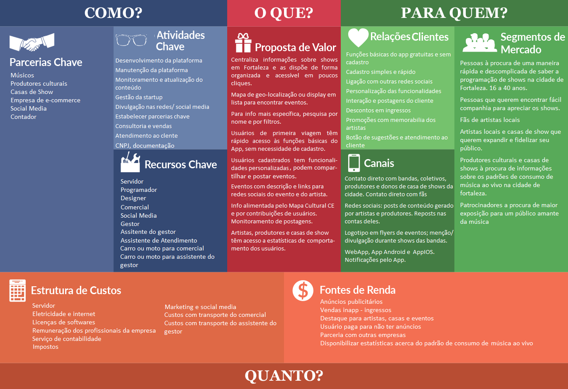
PLANO DE NEGÓCIO

Slide 7
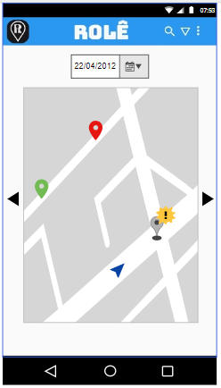
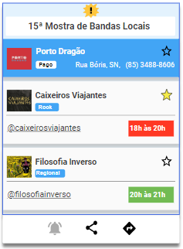

Slide 8
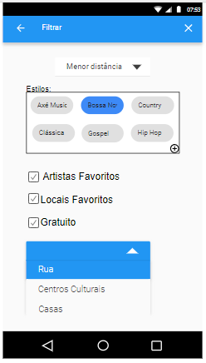
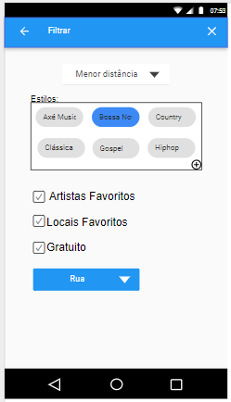

Slide 9
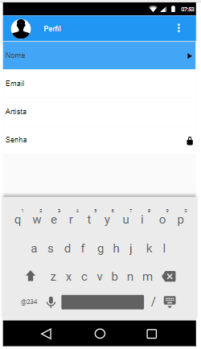
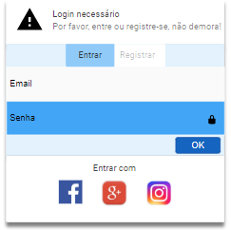

Slide 10
Equipe complementar
Daniel Monteiro
Jeff Juan
Maria Tavares
Pedro Felipe

